Slide 1

Cours de Chimie Organique Générale
Filière: PC-Physique
Module: M127
Filière:PC-Physique
M127-Chimie Organique Générale

Slide 2
Chapitre 2 :
FORMULES ET FONCTIONS EN CHIMIE ORGANIQUE
Filière:PC-Physique
M127-Chimie Organique Générale

Slide 3
Chapitre 2 : FORMULES ET FONCTIONS EN CHIMIE ORGANIQUE
PLAN
I. Ecritures des molècules organiques
I. 1. Formules développées planes
I. 2. Formules semi-développées planes
I. 3. Formules simplifiées
II. Détermination de la formule brute
II. 1. Détermination de x, y, z et t
II. 2. Indice d’insaturation
III. Fonctions et Groupement fonctionnels
III. 1. Groupement fonctionnel (fonction chimique)
III. 2. Principales fonctions organiques
Filière:PC-Physique
M127-Chimie Organique Générale

Slide 4
Chapitre 2 : FORMULES ET FONCTIONS EN CHIMIE ORGANIQUE
I. Ecritures des molècules organiques
Formule brute => CxHyOzNt….
La formule brute d’une molécule indique la nature et le nombre des atomes qui la constituent.
Chaque atome est représenté par son symbole chimique et le nombre de fois que l’atome apparaît dans la molécule est indiqué en indice à droite du symbole.
Exemples :
Molécule | Eau | Dioxyde de carbone | Ethanol | Urée | Propanamine
Formule brute | H₂O | CO₂ | C₂H₆O | CH₄ON₂ | C₃H₉N
Filière:PC-Physique
M127-Chimie Organique Générale

Slide 5
Chapitre 2 : FORMULES ET FONCTIONS EN CHIMIE ORGANIQUE
I. Ecritures des molècules organiques
La formule brute d’un composé organique (CxHyOzNt) ne renseigne pas sur la structure de ce composé.
Il existe différentes écritures qui permettent de connaître la nature et la forme des liaisons :
écriture développée plane;
écriture semi-développée;
écriture simplifiée.
Filière:PC-Physique
M127-Chimie Organique Générale

Slide 6
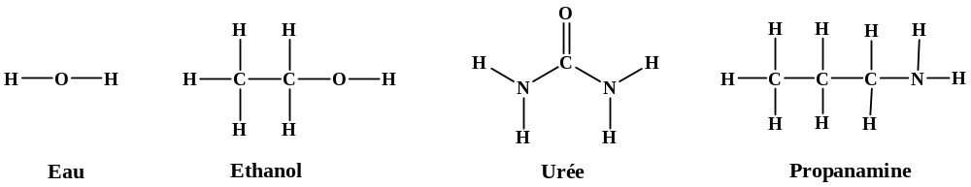
Chapitre 2 : FORMULES ET FONCTIONS EN CHIMIE ORGANIQUE
I. Ecritures des molècules organiques
I. 1. Formules développées planes
La formule développée d’une molécule indique l’enchaînement des atomes qui la constituent.
On développe toutes les liaisons et on écrit tous les atomes en respectant la valence de chacun d'eux.
Atome | C | O | N | H | X = F, Cl, Br, I
Valence (V) | 4 | 2 | 3 | 1 | 1
Exemples :
Filière:PC-Physique
M127-Chimie Organique Générale

Slide 7
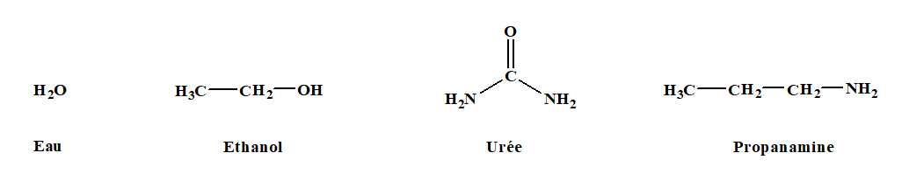
Chapitre 2 : FORMULES ET FONCTIONS EN CHIMIE ORGANIQUE
I. Ecritures des molècules organiques
I. 2. Formules semi-développées planes
Les liaisons impliquant un atome d’hydrogène ne sont pas représentées. Le nombre d’atomes d’hydrogène est précisé par un indice à droite du symbole H.
Exemples :
Filière:PC-Physique
M127-Chimie Organique Générale

Slide 8
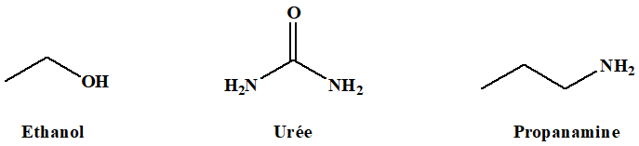
Chapitre 2 : FORMULES ET FONCTIONS EN CHIMIE ORGANIQUE
I. Ecritures des molècules organiques
I. 3. Formules simplifiées
La chaîne carbonée est représentée par une ligne brisée (en zig zag), Cette représentation utilise les conventions suivantes:
Un trait symbolise une liaison C ̶ C.
Chaque extrémité ou intersection est un carbone.
Les hétéroatomes sont représentés (O, N, Cl, Br,…).
Les atomes liés aux hétéroatomes sont aussi représentés.
Exemples :
Filière:PC-Physique
M127-Chimie Organique Générale

Slide 9
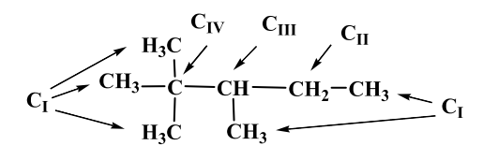
Chapitre 2 : FORMULES ET FONCTIONS EN CHIMIE ORGANIQUE
I. Ecritures des molècules organiques
Remarque:
Un atome de carbone est dit:
  Primaire (C_{I}), s’il est lié à un seul atome de carbone
  Secondaire (C_{II}), s’il est lié à deux atomes de carbone
  Tertiaire (C_{III}), s’il est lié à trois atomes de carbone
  Quaternaire (C_{IV}), s’il est lié à quatre atomes de carbone
Filière:PC-Physique
M127-Chimie Organique Générale

Slide 10
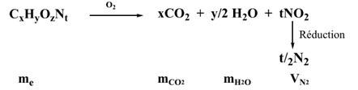
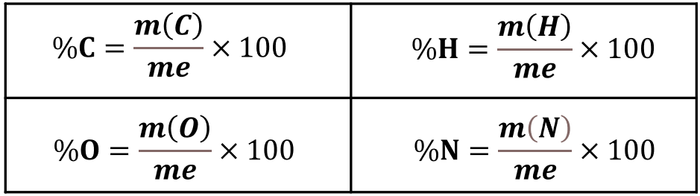
Chapitre 2 : FORMULES ET FONCTIONS EN CHIMIE ORGANIQUE
II. Détermination de la formule brute
I. 1. Détermination de x, y, z et t…. => Analyse élémentaire
La formule brute générale d'un composé organique s’écrit : CxHyOzNt….
La combustion d'une masse m_{e} d’un échantillon donne:
m_{CO2} la masse de dioxyde de carbone
m_{H2O} la masse d'eau formée
V_{N2} le volume de l’azote dégagé
Filière:PC-Physique
M127-Chimie Organique Générale

Slide 11
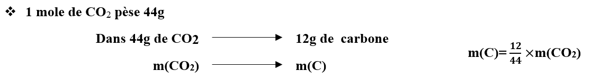
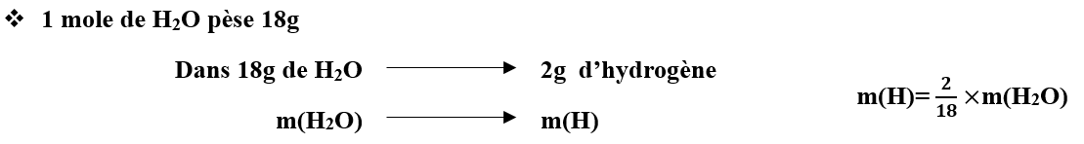
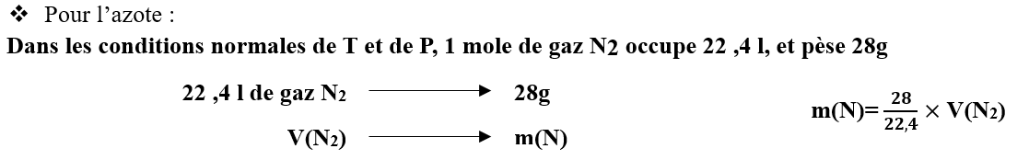
Chapitre 2 : FORMULES ET FONCTIONS EN CHIMIE ORGANIQUE
II. Détermination de la formule brute
I. 1. Détermination de x, y, z et t….
A partir de m(CO₂), m(H₂O) et V(N₂) on peut calculer les masses du C, H, O et N contenues dans me.
La somme des masses dans l’échantillon : me= m(C) + m(H) + m(O) + m(N)
Filière:PC-Physique
M127-Chimie Organique Générale

Slide 12
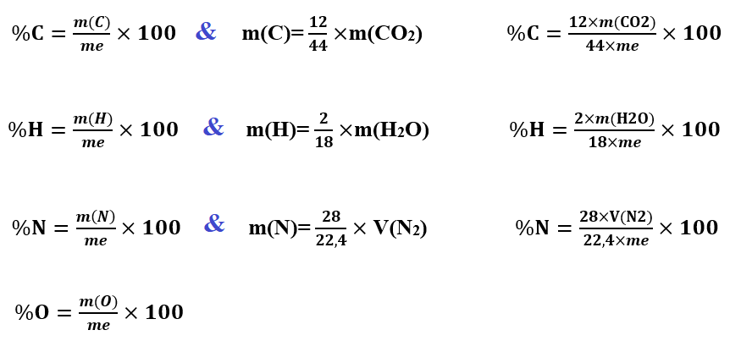
Chapitre 2 : FORMULES ET FONCTIONS EN CHIMIE ORGANIQUE
II. Détermination de la formule brute
I. 1. Détermination de x, y, z et t….
Les pourcentages s’écrivent alors :
Filière:PC-Physique
M127-Chimie Organique Générale

Slide 13
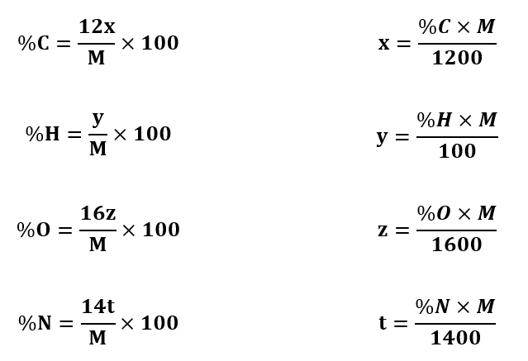
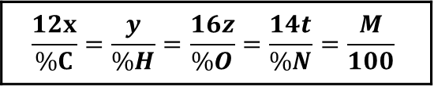
Chapitre 2 : FORMULES ET FONCTIONS EN CHIMIE ORGANIQUE
II. Détermination de la formule brute
I. 1. Détermination de x, y, z et t….
La masse molaire de la molécule (C_{x}H_{y}O_{z}N_{t}) s’écrit: M = 12x + y + 16z + 14t
$$\frac{12x}{\%C}=\frac{y}{\%H}=\frac{16z}{\%O}=\frac{14t}{\%N}=\frac{M}{100}$$
La somme des pourcentages fait 100%: 100 = % C + % H + % O + % N
Filière:PC-Physique
M127-Chimie Organique Générale

Slide 14

Chapitre 2 : FORMULES ET FONCTIONS EN CHIMIE ORGANIQUE
II. Détermination de la formule brute
II. 2. Indice d’insaturation (degré d’insaturation )
Le degré d’insaturation (dI) indique le nombre d’insaturations (cycles ou double liaisons) présents dans une molécule. Ainsi pour un composé organique de formule brute C_{x}H_{y}O_{z}N_{t}.
x: nombre d'atomes de carbone
y: nombre d'atomes monovalents (H, F, Cl, Br, I,…)
t: nombre d'atomes trivalents (N, P,…)
Les atomes bivalents (O, S,…) n'interviennent pas dans la formule.
N.B: Si le nombre de degrés d'insaturation n'est pas un nombre entier naturel, alors la formule brute en question n'existe pas.
Exemples :
C₃H₁₆O : I =[(2*3+2)-16]/2 = - 4 < 0 ; la molécule n’existe pas
C₄H₇Cl : I =[(2*4+2)-8]/2 = 1 ; la molécule contient une insaturation (donc une double liaison ou un cycle)
Filière:PC-Physique
M127-Chimie Organique Générale

Slide 15
Chapitre 2 : FORMULES ET FONCTIONS EN CHIMIE ORGANIQUE
Exemple 1:
L’analyse centésimale d’un composé organique C_{x}H_{y}O_{z} de masse moléculaire M = 58 g.mol⁻¹, donne les pourcentages suivants :
% C= 62,06 ; %H = 10,34 ;
1-Quelle est sa formule brute ?
2-Proposer des formules semi-développées de ce composé ?
Filière:PC-Physique
M127-Chimie Organique Générale

Slide 16
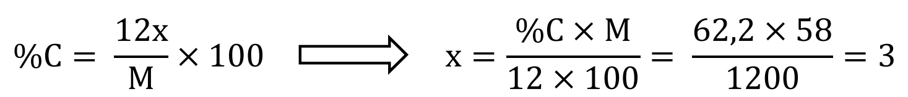
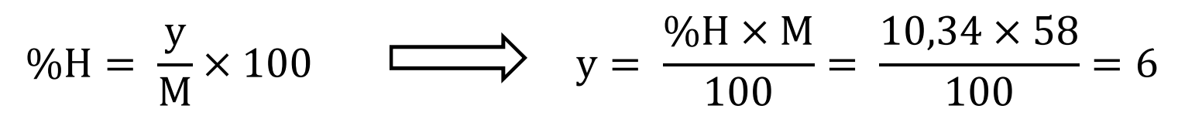
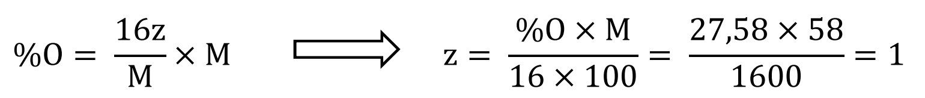
Chapitre 2 : FORMULES ET FONCTIONS EN CHIMIE ORGANIQUE
Données: | % C= 62,06 | %H = 10,34 | %O = 27,58 | M= 58 g.mol⁻¹
Formule brute de ce composé organique (CxHyOz)
Sachant que ce composé à %C = 62,06 ; %H = 10,34 ; %O = 27,58 et de masse molaire M= 58 g.mol⁻¹ .
D’où la formule brute de ce composé est C3H6O
2) Son degré d’instauration dI = x-y/2+1= 3-6/2+1=1
D’où les formules semi-développées possibles de ce composé sont :
Filière:PC-Physique
M127-Chimie Organique Générale

Slide 17
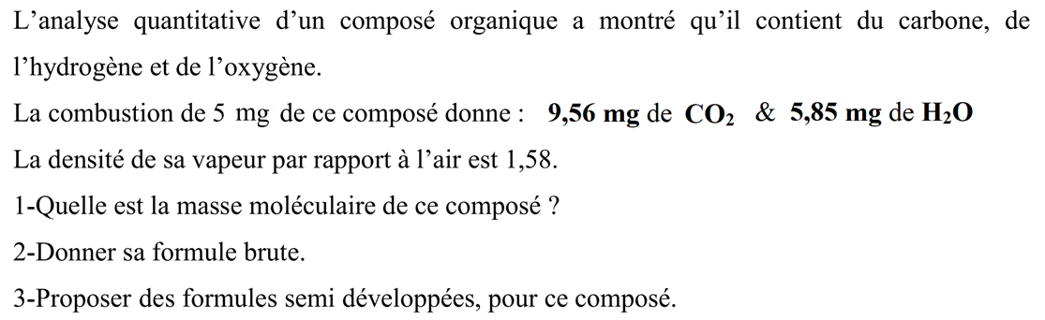
Chapitre 2 : FORMULES ET FONCTIONS EN CHIMIE ORGANIQUE
Exemple 2:
Filière:PC-Physique
M127-Chimie Organique Générale

Slide 18
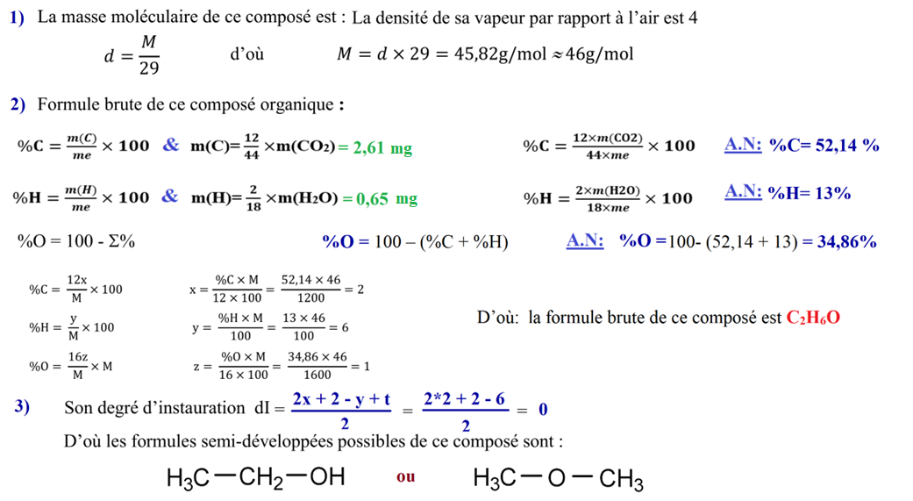
Chapitre 2 : FORMULES ET FONCTIONS EN CHIMIE ORGANIQUE
Filière:PC-Physique
M127-Chimie Organique Générale

Slide 19
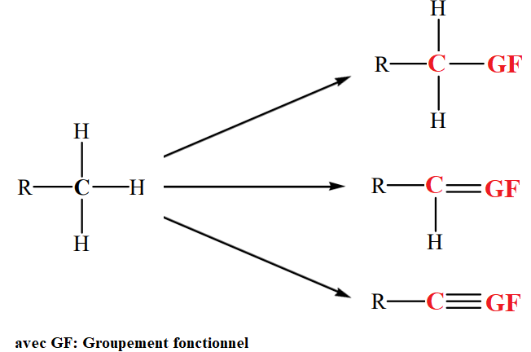
Chapitre 2 : FORMULES ET FONCTIONS EN CHIMIE ORGANIQUE
III. Divers Fonctions et Groupement fonctionnels
III. 1. Groupement fonctionnel (fonction chimique)
On appelle groupement fonctionnel ou fonction chimique, l’atome ou le groupe d’atomes qui caractérise une famille de composés organiques.
Le carbone porteur du groupe fonctionnel s’appelle carbone fonctionnel.
La valence d'une fonction représente le nombre d'atomes d'hydrogène remplacés par des hétéroatomes sur le carbone
Filière:PC-Physique
M127-Chimie Organique Générale

Slide 20
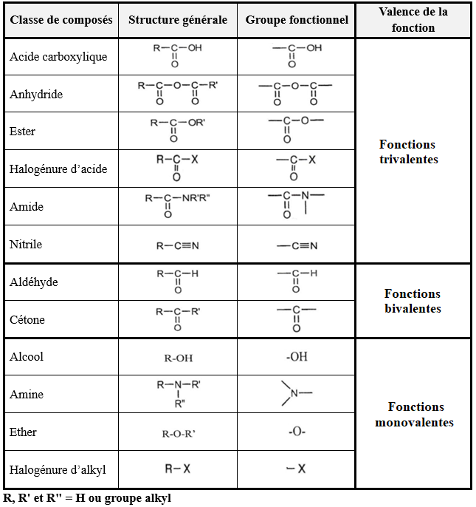
Chapitre 2 : FORMULES ET FONCTIONS EN CHIMIE ORGANIQUE
III. Fonctions et Groupement
fonctionnels
III. 2. Principales fonctions organiques
Tableau des principaux groupements fonctionnels des composés organiques
Filière:PC-Physique
M127-Chimie Organique Générale

Slide 21
Chapitre 2 : FORMULES ET FONCTIONS EN CHIMIE ORGANIQUE
III. Fonctions et Groupement fonctionnels
III. 2. Principales fonctions organiques
Lorsqu'une molécule comporte deux ou plusieurs fonctions chimiques: l’une de ces fonctions sera considérée comme fonction principale et les autres comme fonctions secondaires.
Exemple :
H₂N-CH₂-CH₂-COOH
Ce composé comporte deux groupes fonctionnels différents : acide carboxylique et amine.
Le groupement acide carboxylique est la fonction principale et l’autre fonction secondaire est considérée comme substituant.
Filière:PC-Physique
M127-Chimie Organique Générale

